Slide 1

漢字
初中級
LESSON 3

Slide 2
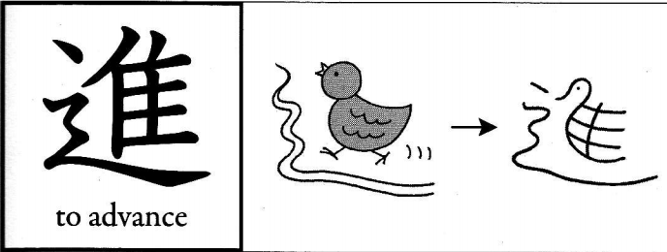
進
試
験
卒
業
説
明
写
真
願
部
科
しん
進
進歩
先進
前進
すす・む
すす・める
(TIẾN)

Slide 3
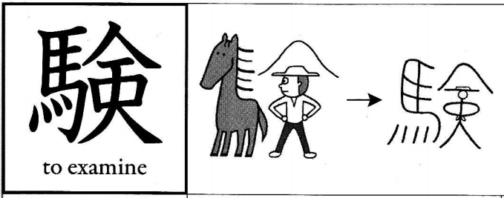
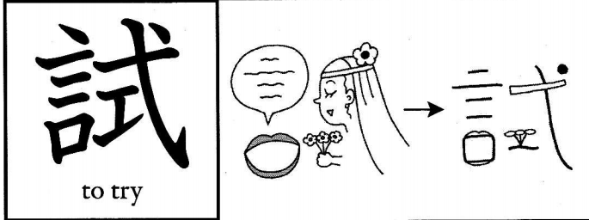
進
試
験
卒
業
説
明
写
真
願
部
科
試験
し
けん
試用
体験
こころ・みる
ため・す
(THÍ)
(NGHIỆM)

Slide 4
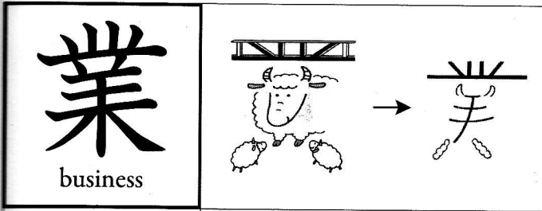
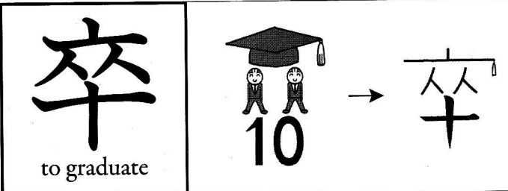
進
試
験
卒
業
説
明
写
真
願
部
科
そつ
卒業
ぎょう
大卒
新卒
業界
事業
(TỐT)
(NGHIỆP)

Slide 5
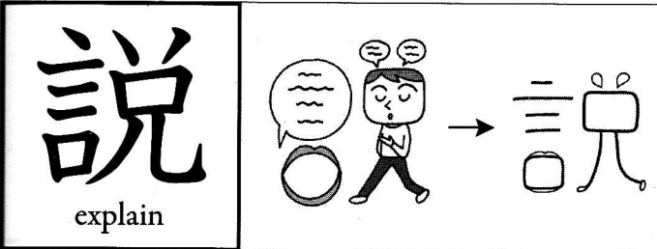
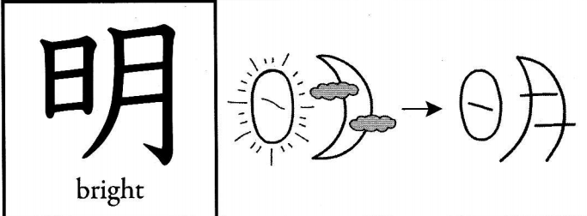
進
試
験
卒
業
説
明
写
真
願
部
科
せつ
説明
めい
小説
明日
あか・るい
(THUYẾT)
(MINH)

Slide 6
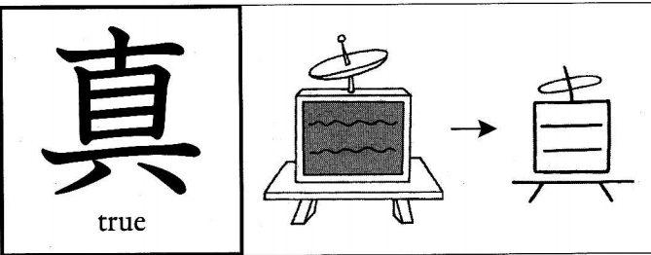
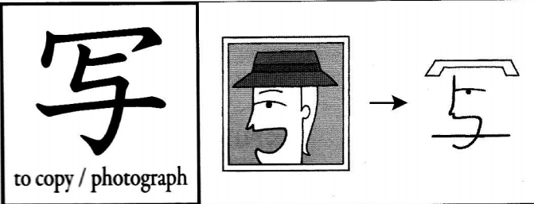
進
試
験
卒
業
説
明
写
真
願
部
科
しゃ
写真
しん
(TẢ)
(CHÂN)

Slide 7
進
試
験
卒
業
説
明
写
真
願
部
科
がん
願
願書
ねが・う
(NGUYỆN)

Slide 8
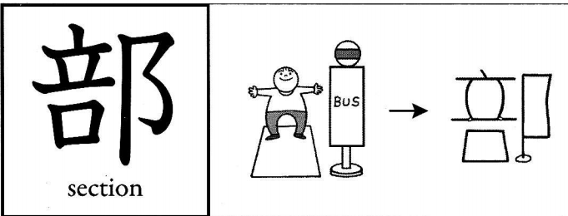
進
試
験
卒
業
説
明
写
真
願
部
科
ぶ
部
部族
～部
部長
中部
部品
(BỘ)

Slide 9
進
試
験
卒
業
説
明
写
真
願
部
科
か
科
科学
学科
外科
(KHOA)

